Slide 1

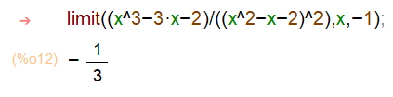

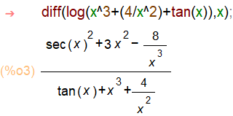




Способы решения задач математического анализа средствами системы компьютерной алгебры Maxima
Решение пределов:
Для вычисления пределов используется функция «limit(функция, переменная, значение)», или «limit(функция, переменная, значение, слева/справа)» (предел слева обозначает minus, а справа – plus).
Пример задания: вычислите предел неопределённой дроби:
Решение в Maxima:
Решение производных:
Для вычисления производной используйте функцию diff(функция, переменная, порядок производной). Если порядок производной равен 1, то его можно не указывать.
Пример задания: вычислите производную функции:
Решение в Maxima:
Решение интегралов:
Для вычисления неопределённого интеграла используется функция «integrate(функция, переменная)».
Для вычисления определённого интеграла используется функция «integrate(функция, переменная, нижний предел, верхний предел)».
Решение неопределённого интеграла:
Решение определённого интеграла:
Решение в Maxima:
Решение в Maxima:

